Slide 1
Česko – epidemiologie obezity v těhotenství
Jitka Jírová
Ústav zdravotnických informací a statistiky ČR,
Katedra demografie a geodemografie, PřF UK

Slide 2
Počet živě narozených v ČR a predikované počty od roku 2023 do roku 2069
Zdroj: ČSÚ - Projekce obyvatelstva České republiky - 2023 – 2100
Střední varianta
https://www.czso.cz/csu/czso/projekce-obyvatelstva-ceske-republiky-2023-2100
Do věku maximální plodnosti vstupují početně slabé ročníky 90. let
100 tisíc narozených
Notes:
Pokles v devadesátých letech 1993-1996 pociťujeme právě teď. Silné ročníky 70. let jsou již v postreprodukčním věku a nejmladším ženám narozeným v 80. letech je už víc jak 35 let.

Slide 3
Počet živě narozených v ČR a predikované počty od roku 2023 do roku 2050
Zdroj: ČSÚ - Projekce obyvatelstva České republiky - 2023 – 2100
Střední varianta bez zohlednění migrace
https://www.czso.cz/csu/czso/projekce-obyvatelstva-ceske-republiky-2023-2100
100 tisíc narozených

Slide 4
Úhrnná plodnost podle pořadí
2014–2024
Zdroj: Zdroj: ČSÚ – Demografická příručka
Úhrnná plodnost = průměrný počet dětí na 1 ženu
Rok | Úhrnná plodnost
2014 | 1,53
2015 | 1,57
2016 | 1,63
2017 | 1,69
2018 | 1,71
2019 | 1,71
2020 | 1,71
2021 | 1,83
2022 | 1,62
2023 | 1,45
2024 | 1,37
2,1 dítěte/1 ženu = prostá reprodukce
1,3 dítěte/1 ženu = past nízké plodnosti
Rok
Notes:
Do roku 2020 tři roky stagnuje na 1,7 dítěte na ženu. V roce 2021 hodnota 1,83 spolu s Francií nejvyšší v Evropě („tahounem“ růstu byla plodnost žen, které rodily své druhé dítě+aktualizace údajů o početním stavu žen na základě výsledků nového sčítání lidu).
2022 = 1,62, 2023 = 1,45 a 2024=1,37 … je otázka, na kolik spadne v roce 2025, téměř jistě pod 1,3
2022 – pokles u prvního i druhého pořadí, pomalejší u 3. a vyššího. 2023 již pokles vše.
Past nízké plodnosti=dlouhodobá nízká plodnost generuje méně početné generace, a když se tyto generace dostanou do reprodukčního věku, tak protože žen je méně, už nikdy nevyplodí tolik dětí, aby byla zajištěna populační stabilita, i kdyby se zvýšila úhrnná plodnost.

Slide 5
Narození podle státního občanství matky
2017–2024
Zdroj: Zdroj: ČSÚ – IS narození
Poznámky: Češka vs. cizinka určeno na základě vykázaného státního občanství matky

Slide 6
Narození podle státního občanství matky
Zdroj: Zdroj: ČSÚ – IS narození
Počet a podíl narozených cizinkám stoupá.

Slide 7


Obezita v obecné populaci

Slide 8
BMI v populaci – dostupnost dat
Evropská výběrová šetření
Výběrové šetření Životní podmínky EU-SILC (European Union – Statistics on Income and Living Conditions)
Organizuje ČSÚ
Evropská data dostupná za r. 2022
Výběrové šetření o zdraví EHIS (European Health Interview Survey)
koordinátorem šetření ÚZIS ČR, provádí ho ve spolupráci s ČSÚ
Poslední dostupná data 2019

Slide 9
Index tělesné hmotnosti v mezinárodním srovnání
Zdroj: EU–SILC 2022, dostupné na https://ec.europa.eu/eurostat
Poznámky: populace 16 let +
Nadváha + Obezita
= 55,4 %
Podíl preobézních až obézních lidí v České republice je v rámci Evropy poměrně vysoký.
Tato problematika má negativní dopad na řadu dalších ukazatelů zdraví, nemocnost a neposlední řadě i na náklady českého zdravotnictví.
BMI < 18.5 | BMI 18.5–24.9 | BMI 25.0–29.9 | BMI >= 30.0

Slide 10
Index tělesné hmotnosti v ČR podle pohlaví a věku
Zdroj: EU–SILC 2022, dostupné na https://ec.europa.eu/eurostat
Poznámky: populace 16 let +
ŽENY
Celkem
Nadváha + Obezita
= 48,7 %
MUŽI
Celkem
Nadváha + Obezita
= 62,6 %
Podváha | BMI < 18.5
Normální | BMI 18.5–24.9
Nadváha | BMI 25.0–29.9
Obezita | BMI >= 30.0

Slide 11
Změny v podílu obézních v čase v ČR
Zdroj: (E)HIS 1993 - 2019
Vysoký podíl preobézních až obézních lidí v České republice a jejich stoupající podíl v čase je jedním z významných problémů zdravotnictví. Dostupná data ukazují u tohoto rizikového faktoru na rostoucí trend v čase, a to zejména u mužů.
(Pouze roky s dostatečným N)

Slide 12
Index tělesné hmotnosti v regionálním srovnání
Zdroj: (E)HIS 1993 - 2019
Podíl preobézních až obézních lidí v České republice je v rámci celé Evropské Unie jedním z nejvyšších. Tato problematika má negativní dopad na řadu dalších ukazatelů zdraví, nemocnost a neposlední řadě i na náklady českého zdravotnictví.

Slide 13
BMI v populaci – dostupnost dat
Národní data
Národní registr preventivních a screeningových vyšetření
Modul Preventivní prohlídky
V průběhu roku 2026, automaticky z „AIS“
Národní registr hrazených zdravotních služeb
Vykázaná zdravotní péče odborností obezitologie (pouze aktivně léčení pro obezitu)
Národní registr reprodukčního zdraví
Modul Rodičky
r.2000–2015: Váhový přírůstek v průběhu těhotenství
r.2025 (od 1.4.2025): BMI v I. trimestru těhotenství, váhový přírůstek v průběhu těhotenství

Slide 14
Národní registr reprodukčního zdraví
BMI rodiček

Slide 15
Rodičky v ČR podle BMI na začátku těhotenství
Předběžná 2025
Zdroj: ÚZIS ČR – NRRZ – Rodička
Poznámka: data odpovídají stavu registru k 12. lednu2026
 | BMI | Počet | Podíl v %
Podváha | < 18,5 | 1 095 | 4,7%
Normální/optimální váha | 18,5 - 24,9 | 12 561 | 53,4%
Nadváha | 25,0 - 29,9 | 5 713 | 24,3%
Obezita | >= 30,0 | 4 168 | 17,7%
Nadváha + Obezita | > 25,0 | 9 881 | 42,0%
BMI uvedeno celkem |  | 23 537 | 55,9%
BMI neuvedeno |  | 18 533 | 44,1%
Celkem |  | 42 070
! Pozor – Informace o BMI se sbírá v NRRZ od 1.4.2025. Data za rok 2025 jsou v tuto chvíli nekompletní. Jedná se o první náhled na data!

Slide 16
Rodičky v ČR podle BMI – NRRZ vs. data Centra fetální medicíny Olomouc
Zdroj: ÚZIS ČR – NRRZ – Rodička; Centrum fetální medicíny Olomouc
Poznámka: data odpovídají stavu registru k 12. lednu2026
Nadváha + Obezita
= 42 %
 | < 18,5 | 18,5 - 24,9 | 25,0 - 29,9 | 30,0 - 34,9 | 35,0 - 39,9 | 40,0 - 49,9 | >= 50
NRRZ | 1 095 | 12 561 | 5 713 | 2 664 | 1 045 | 425 | 34
CFM Olomouc | 231 | 3 931 | 1 842 | 835 | 337 | 142 | 9

Slide 17
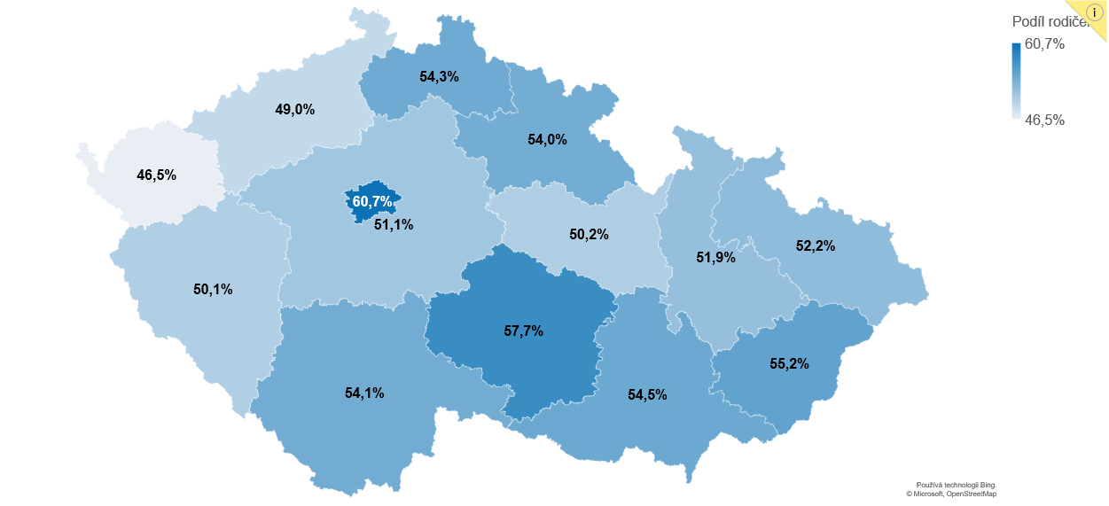
Podíl rodiček s BMI 18,5–24,9 podle krajů bydliště
Předběžná 2025
Zdroj: ÚZIS ČR – NRRZ – Rodička
NORMÁLNÍ VÁHA
Cizinky bez uvedeného pobytu
60,1 %

Slide 18
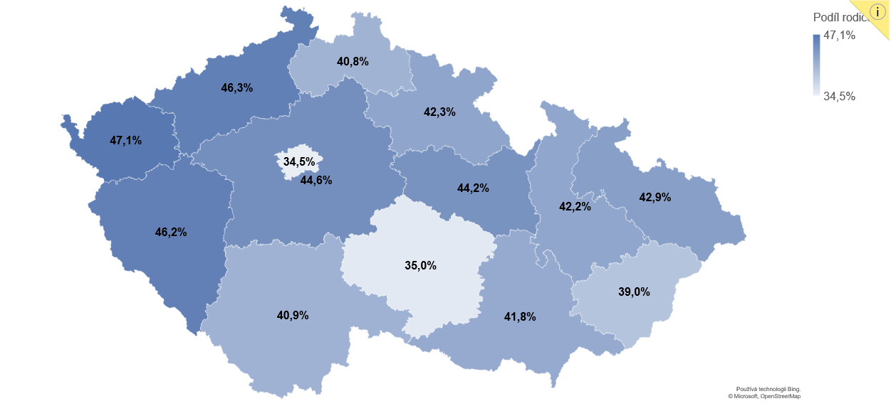
Podíl rodiček s BMI >=25 podle krajů bydliště
Předběžná 2025
Zdroj: ÚZIS ČR – NRRZ – Rodička
NADVÁHA + OBEZITA
Cizinky bez uvedeného pobytu
33,8 %

Slide 19
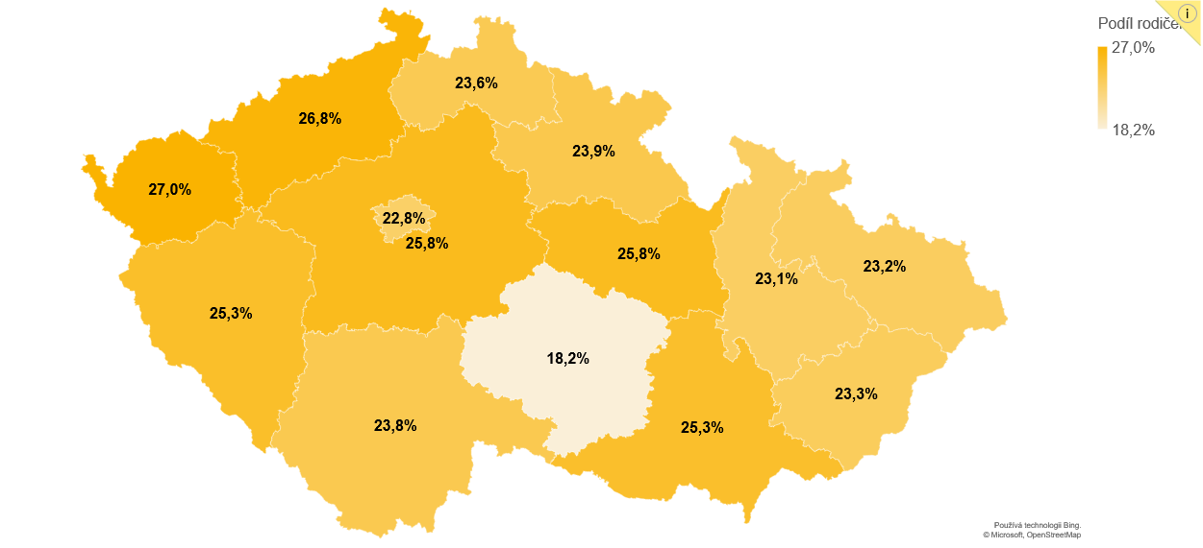
Podíl rodiček s BMI 25,0–29,9 podle krajů bydliště
Předběžná 2025
Zdroj: ÚZIS ČR – NRRZ – Rodička
NADVÁHA
Cizinky bez uvedeného pobytu
21,1 %

Slide 20
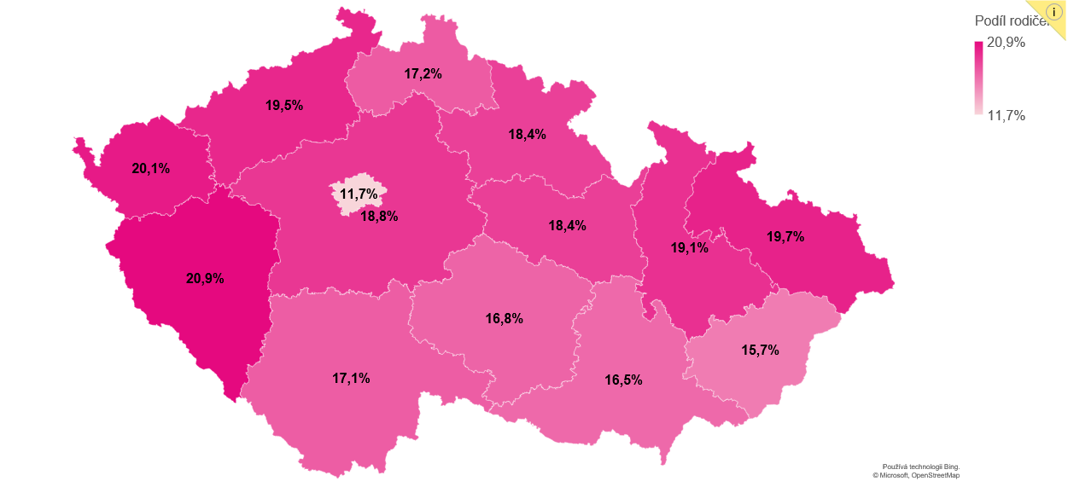
Podíl rodiček s BMI >=30 podle krajů bydliště
Předběžná 2025
Zdroj: ÚZIS ČR – NRRZ – Rodička
OBEZITA
Cizinky bez uvedeného pobytu
12,6 %

Slide 21
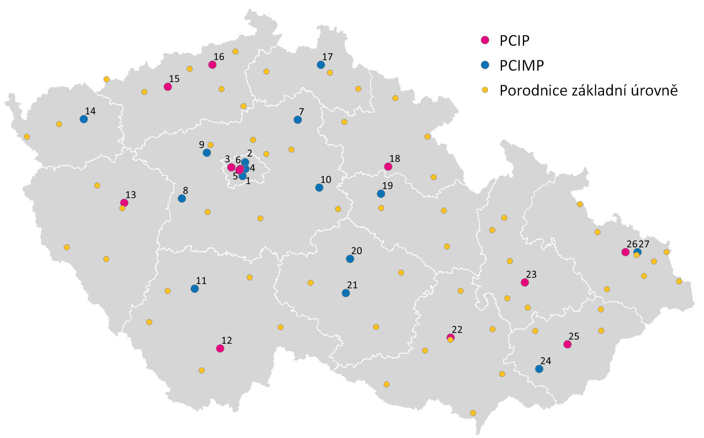
Rodičky v ČR podle typu PZS a BMI
Předběžná 2025
Zdroj: ÚZIS ČR – NRRZ – Rodička
Poznámka: data odpovídají stavu registru k 12. lednu2026
Typ PZS | Normální BMI | Nadváha | Obezita
PCIP | 3 899 | 1 653 | 1 209
PCIMP | 2 315 | 1 035 | 702
PZS základní péče | 6 344 | 3 025 | 2 254
ČR celkem * | 12 561 | 5 713 | 4 168
* vč. neudáno

Slide 22
Rodičky v ČR podle věku a BMI
Předběžná 2025
Zdroj: ÚZIS ČR – NRRZ – Rodička
Poznámka: data odpovídají stavu registru k 12. lednu2026
Věk | Normální BMI | Nadváha | Obezita
méně 19 let | 307 | 83 | 64
20-24 let | 1 269 | 603 | 439
25-29 let | 3 611 | 1 617 | 1 200
30-34 let | 4 591 | 1 960 | 1 448
35-39 let | 2 241 | 1 129 | 806
40-44 let | 489 | 283 | 198
45 let a více | 51 | 36 | 12
Průměrný věk | 31,0 | 31,4 | 30,6

Slide 23
Rodičky v ČR podle vzdělání a BMI
Předběžná 2025
Zdroj: ÚZIS ČR – NRRZ – Rodička
Poznámka: data odpovídají stavu registru k 12. lednu2026
Typ PZS | Normální BMI | Nadváha | Obezita
PCIP | 1 204 | 641 | 613
PCIMP | 4 703 | 2 384 | 1 938
PZS základní péče | 3 997 | 1 540 | 859
ČR celkem * | 12 561 | 5 713 | 4 168
* vč. neudáno

Slide 24
Rodičky v ČR podle parity a BMI
Předběžná 2025
Zdroj: ÚZIS ČR – NRRZ – Rodička
Poznámka: data odpovídají stavu registru k 12. lednu2026
Typ PZS | Normální BMI | Nadváha | Obezita
prvorodička | 6 339 | 2 652 | 1 877
druhorodička | 4 607 | 2 183 | 1 603
vícerodička | 1 615 | 878 | 688
ČR celkem | 12 561 | 5 713 | 4 168

Slide 25
Rodičky v ČR podle gestačního stáří a BMI
Předběžná 2025
Zdroj: ÚZIS ČR – NRRZ – Rodička
Poznámka: data odpovídají stavu registru k 12. lednu2026
Do 31+6 t.t.
32+0 – 36+6 t.t.
Od 37+0 t.t.
Typ PZS | Normální BMI | Nadváha | Obezita
do 31+6 t.t. | 63 | 35 | 43
32+0–36+6 t.t. | 632 | 314 | 247
od 37+0 t.t. | 11 866 | 5 364 | 3 878
ČR celkem * | 12 561 | 5 713 | 4 168
* vč. neudáno
Výskyt předčasných porodů do týdne:
31+6 je 2x vyšší,
v týdnu 32+0-36+6 asi 1,2x vyšší
u žen s obezitou než u žen s normálním BMI

Slide 26
Rodičky v ČR podle porodní hmotnosti dítěte a BMI
Předběžná 2025
Zdroj: ÚZIS ČR – NRRZ – Rodička
Poznámka: data odpovídají stavu registru k 12. lednu2026
Věk | Normální BMI | Nadváha | Obezita
méně 1499g | 48 | 29 | 38
1500–1999g | 114 | 50 | 34
2000–2499g | 445 | 186 | 120
2500–2999g | 2 037 | 781 | 540
3000–3499g | 5 011 | 2 055 | 1 467
3500–3999g | 3 522 | 1 801 | 1 346
4000g a více | 925 | 597 | 466
ČR celkem * | 12 561 | 5 713 | 4 168
* vč. neudáno

Slide 27
Rodičky v ČR podle způsobu porodu a BMI
Předběžná 2025
Zdroj: ÚZIS ČR – NRRZ – Rodička
Poznámka: data odpovídají stavu registru k 12. lednu2026
Typ PZS | Normální BMI | Nadváha | Obezita
Vaginální porod | 9 631 | 4 107 | 2 728
Císařský řez | 2 930 | 1 606 | 1 440
ČR celkem | 12 561 | 5 713 | 4 168
Četnost císařských řezů je:
1,5x vyšší u žen s obezitou,
1,2x vyšší u žen s nadváhou
než u žen s normálním BMI

Slide 28
Vybrané komplikace v těhotenství u rodiček v ČR a BMI
Předběžná 2025
Zdroj: ÚZIS ČR – NRRZ – Rodička
Poznámka: data odpovídají stavu registru k 12. lednu2026
Preeklampsie
Hypertenze
Typ PZS | Normální BMI | Nadváha | Obezita
Preeklampsie | 157 | 119 | 168
Hypertenze | 166 | 152 | 374
GDM s nízkým rizikem | 578 | 465 | 546
GDM s vysokým rizikem | 53 | 77 | 216
GDM s nízkým rizikem
GDM s vysokým rizikem
Výskyt:
Preeklampsie: 3,2x vyšší,
Hypertenze: 6,8x vyšší,
GDM s nízkým rizikem: 2,8x vyšší,
GDM s vysokým rizikem: 12,3x vyšší
u žen s obezitou než u žen s normálním BMI

Slide 29
ZÁVĚREM
Nadváha + obezita
48,7 % žen
62,6 % mužů
První předběžná data o BMI v I. trimestru těhotenství u rodiček – NRRZ (1.dubna 2025–30.9.2025)
Normální BMI: 53,4 %, Nadváha: 24,3 %, Obezita: 17,7%
Nadváha + obezita: 42,0 %
Nadváha a obezita zvyšuje riziko:
Předčasného porodu (do 36+6 t.t.: 5,5 % Normální BMI, 6,1 % Nadváha, 7,0 % Obezita)
Císařského řezu (23,3 % Normální BMI, 28,1 % Nadváha, 34,5 % Obezita)
Závažných těhotenských komplikací
Preeklampsie (1,2 % Normální BMI, 2,1 % Nadváha, 4,0 % Obezita),
Hypertenze (1,3 % Normální BMI, 2,7 % Nadváha, 9,0 % Obezita),
GDM s nízkým rizikem (4,6 % Normální BMI, 8,1 % Nadváha, 13,1 % Obezita),
GDM s vysokým rizikem (0,4 % Normální BMI, 1,3 % Nadváha, 5,2 % Obezita).
Sběr dat je třeba dále rozvíjet, kvantifikovat vliv obezity, analyzovat vliv obezity na zdraví novorozenců a dětí v pozdějším věku.

Slide 30
NÁRODNÍ REGISTR REPRODUKČNÍHO ZDRAVÍ
Děkuji za pozornost
www.nzip.cz/nrrz

